Slide 1


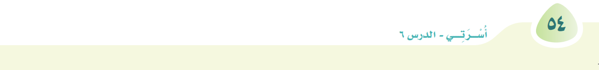


Slide 2


دعــــــاء
بسم الله والحمد الله والصلاة والسلام
على نبينا محمد صلى الله عليه وسلم
اللهم افتح على قلوبنا
اللهم يا معلم إبراهيم علمنا
ويا مفهم سليمان فهمنا وعلمنا ما جهلنا
وانفعنا بما علمتنا وزدنا علما
اللهم افتح لنا فتحًا مبينًا.

Slide 3

صباح الخير يا وطني

Slide 4








Slide 5
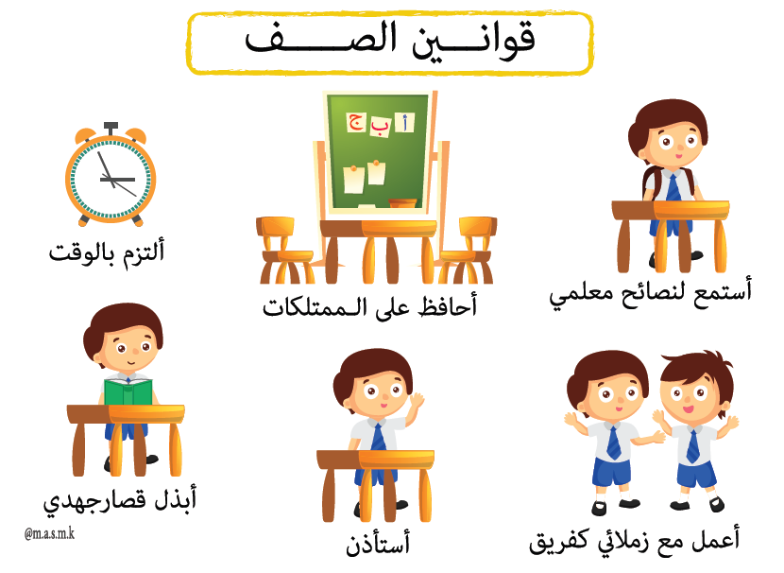

Slide 6

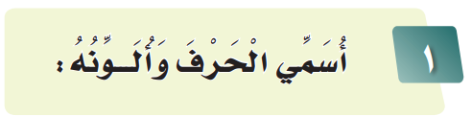
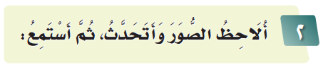
اليوم:
التاريخ:/ / 14 هـ
الوحدة : الأولى
عنوان الوحدة : أسرتي
الـمكون :
الـمهارة : التحدث والقراءة .

Slide 7

اطرح على صديقاتي أسئلة حول صور غلاف الوحدة .
كم رقم الوحدة التي ندرسها
ما عنوانها ؟
ما لونها؟

Slide 8
د
ل
ر
ن
ب
م

Slide 9


استراتيجية التعلم باللعب – البطاقات التعليمية التفاعلية
4
لَبَن
لَمْ
1
بُنْ
3
2
نِيـل
بَـلَـدُ
8
نَامَ
نِدِمَ
7
6
دُب
5
تختار الطالبة رقم وتقرأ الكلمة الظاهرة خلف الرقم

Slide 10
بِـ
لَا
دِي

Slide 11


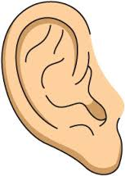


مهارات اللغة العربية
أقرأ
أكتب
أستمع
أتحدث

Slide 12
جدول التعلم
ماذا أعرف ؟ | ماذا أريد أن أتعلم؟ | ماذا تعلمت ؟

Slide 13
الأهداف
- تسمية الحرف باسمه الهجائي.
تلوين الحرف باللون المناسب.
- المقارنة بين اسم الحرف والصورة .

Slide 14
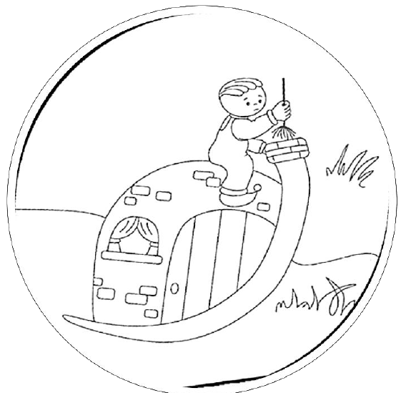
اليوم : المادة: لغتي
التاريخ : / / 14 هـ الوحدة :الاولى
الموضوع : الزمن : 5د
الهدف : اكتشاف الحرف الجديد الاستراتيجية :التعلم بالاكتشاف
الاسم : ...................................................................... نوع النشاط :فردي
ألون وأكتشف حرفنا الجديد .

Slide 15

أنشودة مكون أسمي الحرف وألونه
أهلاً أهلاً حرف ..( الراء )..
للدرسِ اسمكَ عنوانًا
نهديك أحلى الألوان
لتزداد جمالا وبيانا

Slide 16
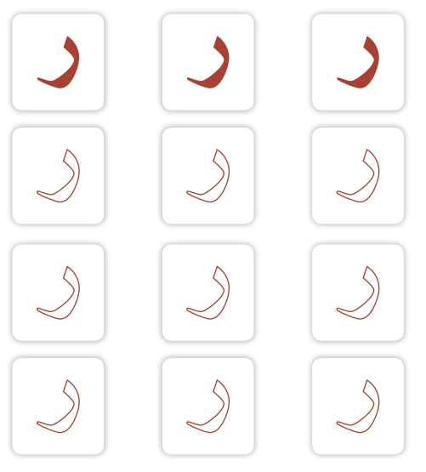

مالون حرف الراء؟
ماذا نستفيد من الرمان ؟

Slide 17
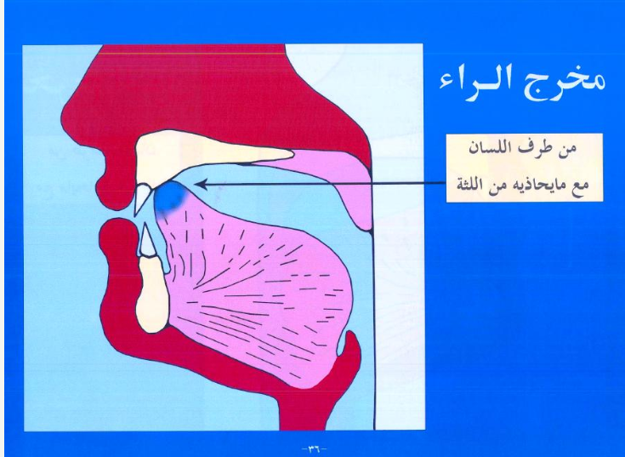

Slide 18

صديقات حرف الراء
الانتقال إلى صندوق المفاجآت

Slide 19

الأهداف
من خلال هذا المكون يتوقع من التلميذ تحقيق الأهداف التالية :
التحدث عن مضمون الصور.
- تطبيق آداب الاستماع أثناء الاستماع للنص.

Slide 20




ما هي قوانين التحدث؟

Slide 21
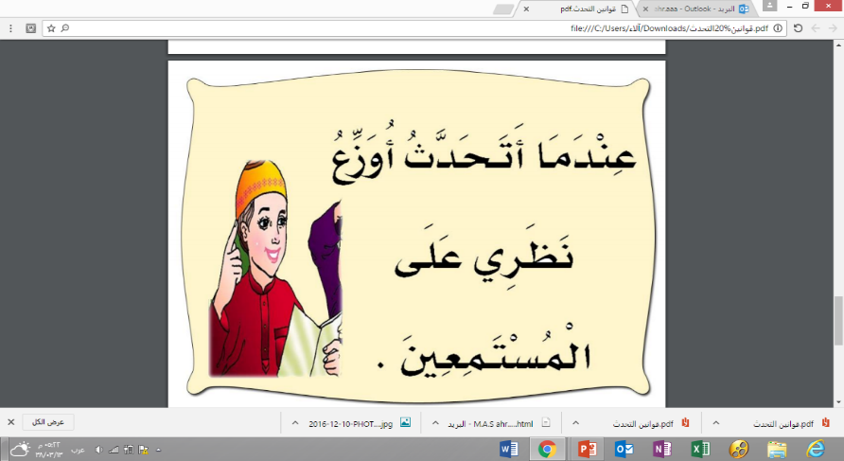
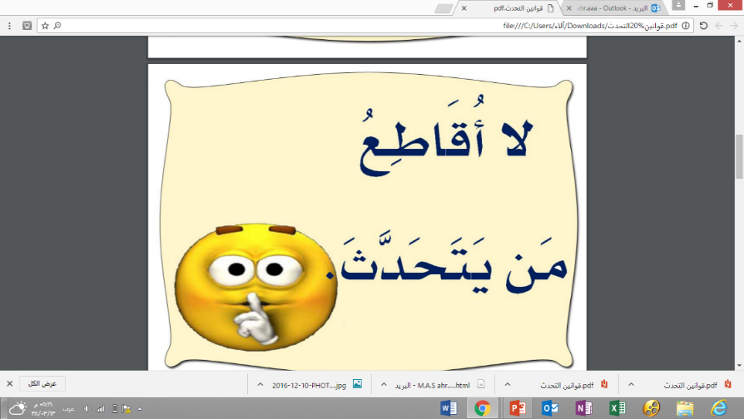
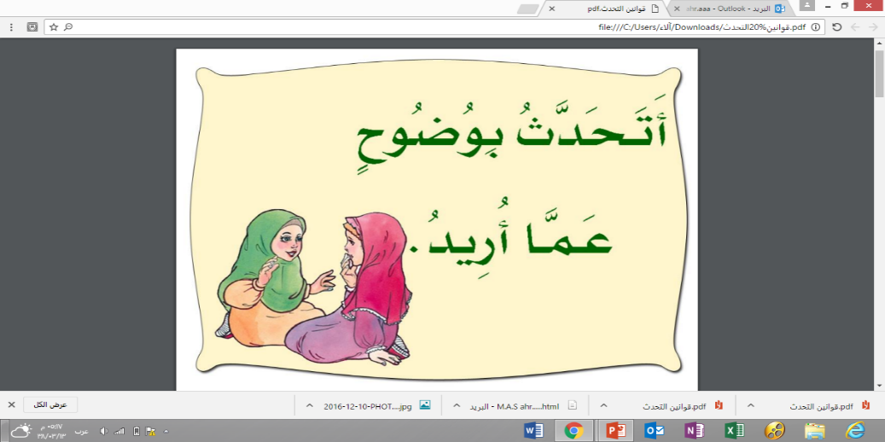
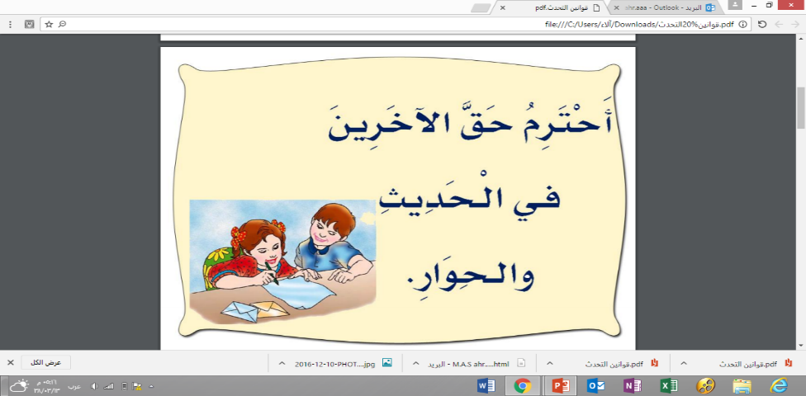
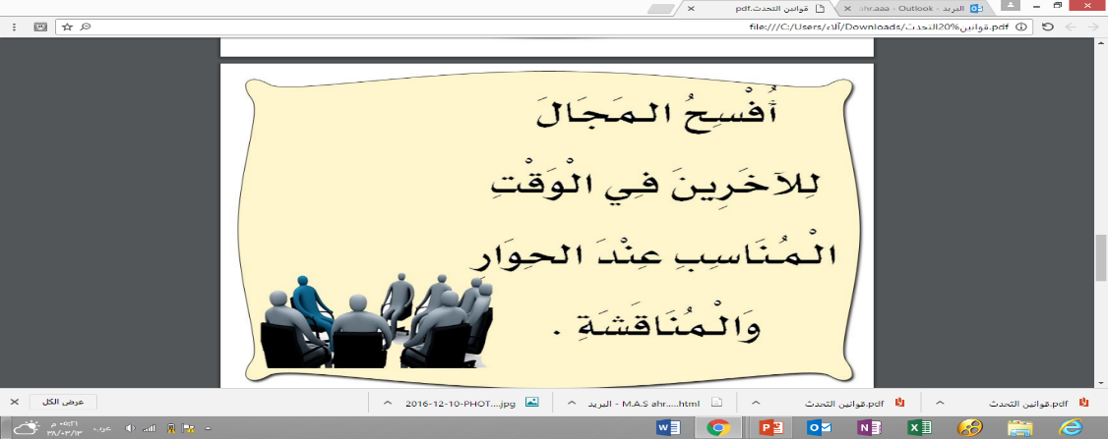
ماهي قوانين التحدث:

Slide 22

أنشودة ألاحظ الصور وأتحدث ثم أستمع
أشاهد صورًا ما أجـمـلها
وأعبر عنها بالنظر
ألاحظ أصف ما تـحمله
وأصغي للنص الـمنتظر

Slide 23
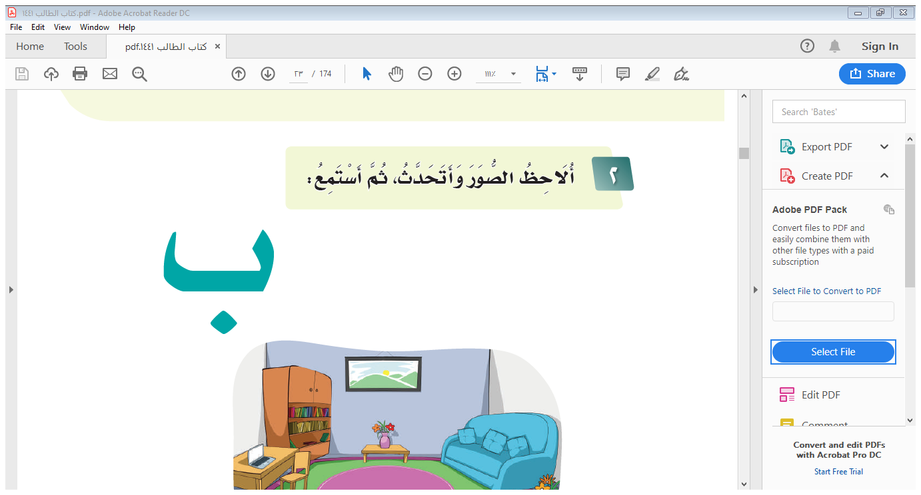
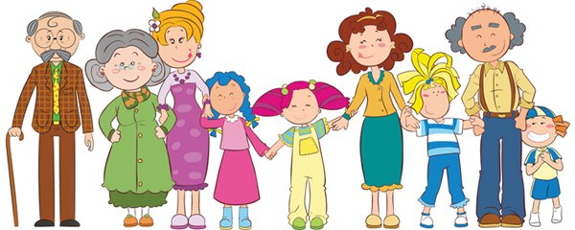


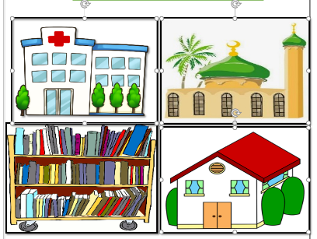


عناصر الصورة
للسؤال عن الأشخاص
للسؤال عن الصوت
للسؤال عن الألوان
للسؤال عن المكان
للسؤال عن الزمن
للسؤال عن العدد

Slide 24






أدوات الاستفهام
متى
ماذا
لماذا
أين
كم
كيف

Slide 25
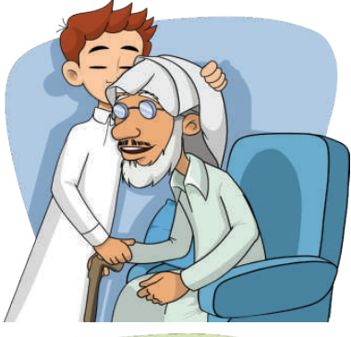
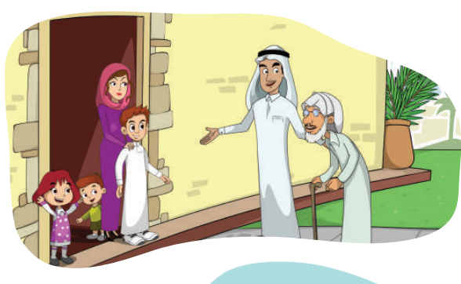
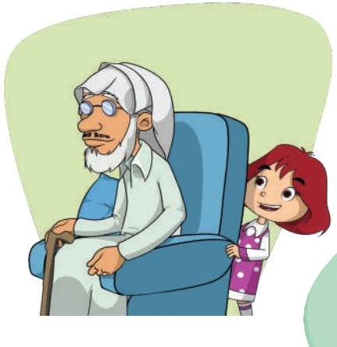
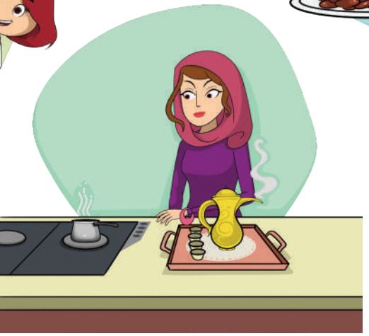
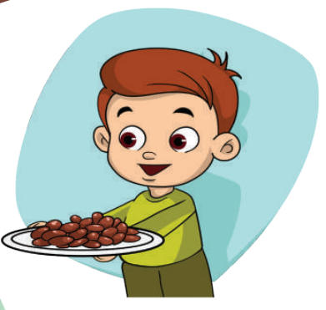
باستخدام عناصر الصورة نطرح أكبر عدد ممكن
من الأسئلة المتنوعة والمتعددة

Slide 26
من الذي زار أسرة فواز ؟
أذكر أسماء الأشخاص في الصورة ؟
كيف نستقبل جدنا وجدتنا ؟
أصف مشاعر الأسرة عند وصول الجد لمنزلهم ؟

Slide 27
أين يجلس الجد؟
لماذا يقبل فواز رأس جده؟
ما العبارات التي نقولها للضيف؟
ما رأيك في فواز ؟

Slide 28
من الذي في الصورة ؟
ماذا يحمل في يده؟
ما فائدة التمر ؟

Slide 29
أين تقف نورة ؟
أصف مشاعر نورة عند زيارة جدها لمنزلهم ؟
ما الآداب التي نراعيها عند التعامل مع الجد والجدة؟

Slide 30
من التي في الصورة ؟
ماذا تجهز الأم ؟
ماذا نقدم للضيوف ؟
لماذا نكرم الضيف ؟

Slide 31
الاستماع للنص من الرابط الرقمي

Slide 32
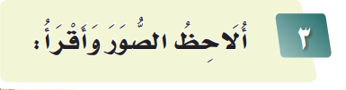
اليوم :
التاريخ : / / 14 هـ
الوحدة :الأولى
عنوان الوحدة : أسرتي
المكون :
المهارة : التحدث والقراءة

Slide 33

الأهداف:
من خلال هذا المكون يتوقع من التلميذة تحقيق الأهداف التالية :
قراءة النص مقترنًا بالصور قراءة تردادية مع المعلمة.
قراءة كلمات الدرس المبرزة قراءة بصرية .

Slide 34

أنشودة مكون ألاحظ الصور وأقرأ
لون عدد صوت شخص
صور فيها معنى الدرس
ويليها عبارات تـحمل
كلمات أقرؤها بتأمل

Slide 35



ما هي فوائد القراءة؟

Slide 36
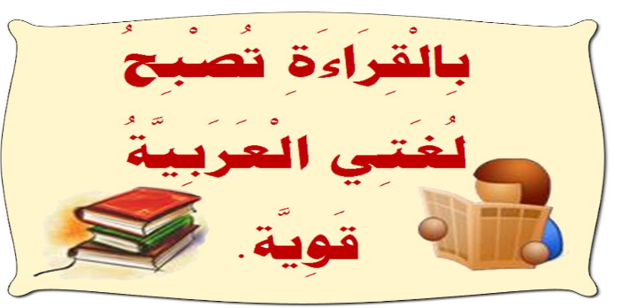


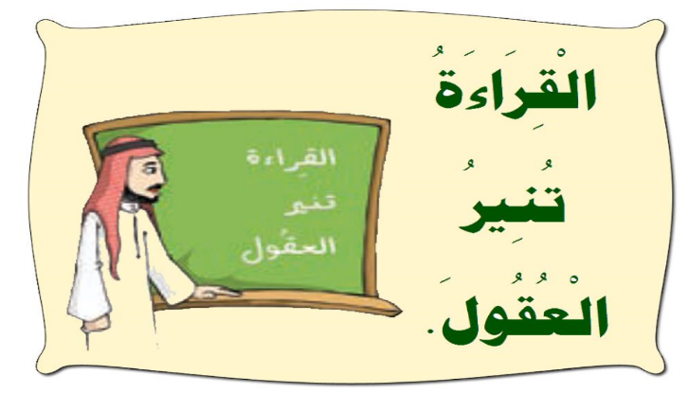


فوائد القراءة

Slide 37
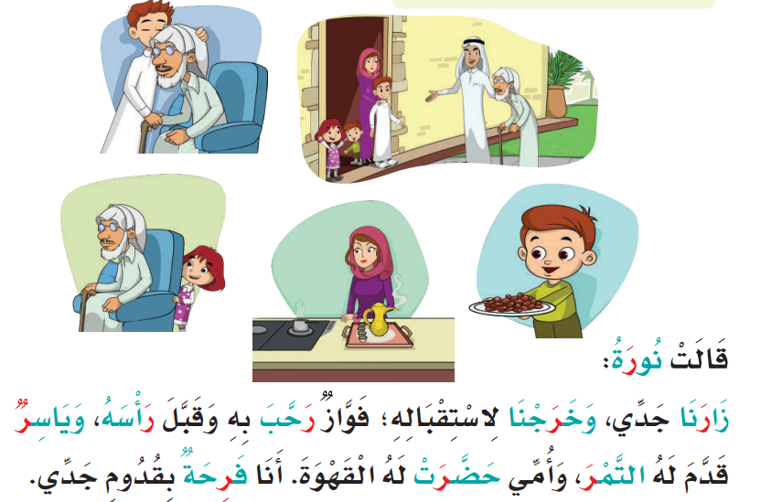

Slide 38







Slide 39
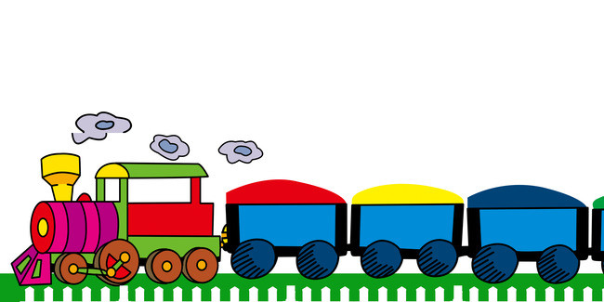
الهدف | المادة | الدرس | الاستراتيجية | الزمن
قراءة الكلمات قراءة صحيحة | لغتي | حرف الراء | القطار السريع | 4 دقائق
القطار السريع
قطار التعلم على وشك أن يغادر المحطة يا صغيرتي
نريد منك الجلوس في القطار وقراءة الكلمة التي أمامك
  يتم صف الطالبات في وسط الفصل على هيئة قطار
  تعرض المعلمة البطاقات على الطالبات
  تقرا كل طالبة بطاقتها بصوت واضح
  تصحيح الأخطاء إن وجدت من قبل الطالبة التي تليها
  عرض نشيد القطار وإنشاد الطالبات معه

Slide 40
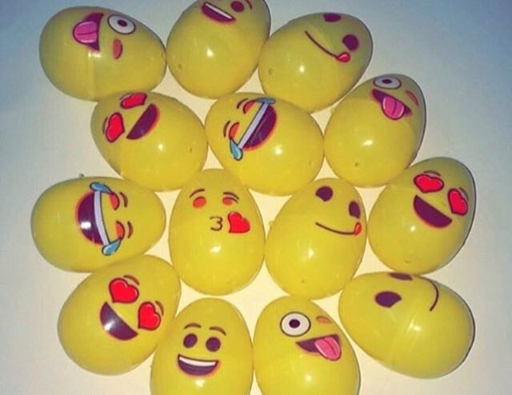
استراتيجية التعلم باللعب
بيض المفاجآت

Slide 41


اليوم : المادة: لغتي
التاريخ : / / 14 هـ الوحدة : الأولى
الموضوع : حرف الراء المكون : ألاحظ الصور وأقرأ
الاستراتيجية : المساجلة الحلقية الشفهية الزمن : 3 دقائق
الهدف : قراءة كلمات تحتوي على الحرف ر أسلوب التنفيذ: ثلاثي
أقرأ الكلمات التي أمامي حسب رقمي في المجموعة .
3
2
1
6
5
4

Slide 42
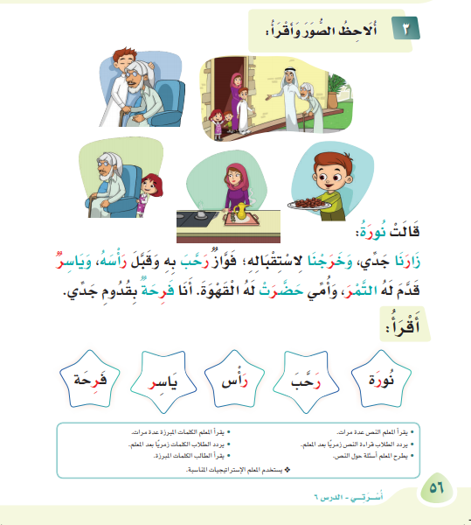
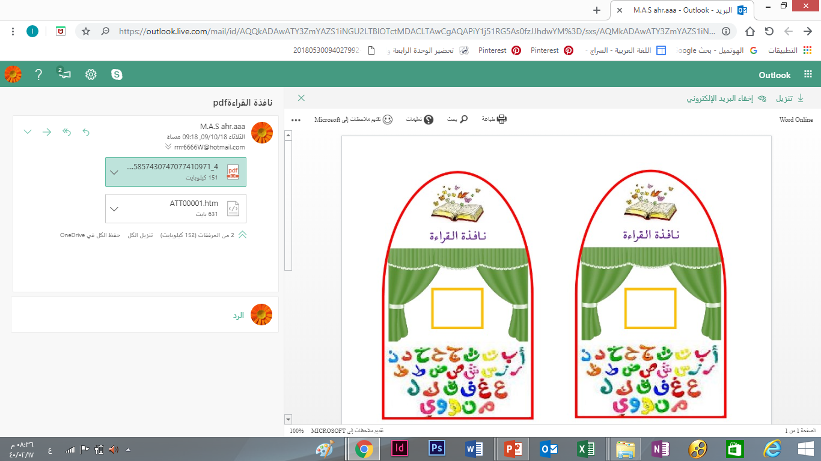
أفتح كتابي وأقرأ
بصوت واضح

Slide 43



فاصل رياضي

Slide 44
جدول التعلم
ماذا أعرف ؟ | ماذا أريد أن أتعلم؟ | ماذا تعلمت ؟

Slide 45
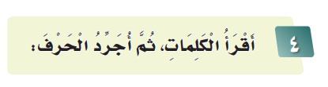
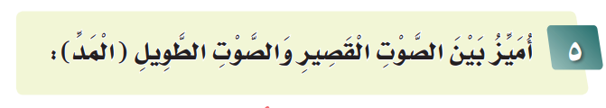
اليوم :
التاريخ : / / 14 هـ
الوحدة :الأولى
عنوان الوحدة : أسرتي
ا لـمهارة : القراءة
الـمكون

Slide 46
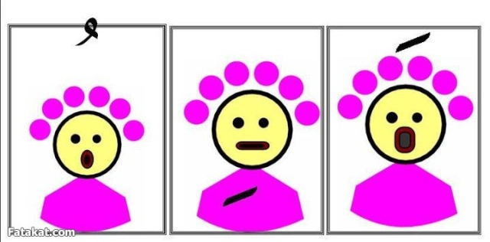
الأهداف:
يتوقع من التلميذة تحقيق الأهداف التالية :
قراءة الكلمات التي تحوي الحرف ( ر ) بأوضاعه.
نطق الحرف ( ر ) بحركاته القصيرة .
معرفة الحركات القصيرة وتسميها .

Slide 47


بريد لغــتي

Slide 48


استراتيجية ساعي البريد
أنا ساعي بريد لغتي احمل رسائل بها كلمات وجمل من كتاب لغتي
وكما تعلمون يا صديقاتي أن القراءة سبيل المعرفة وأنا ذكية أرسل كل مفيد وهذه كلمات أريد منكن قراءتها بصوت واضح
تطبع كلمات الدرس وتوضع كل كلمة في ظرف وتعطى كل مجموعة كلمة

Slide 49
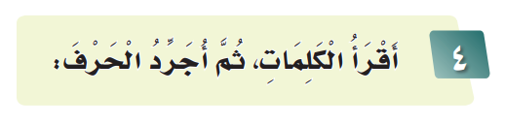

أنشودة مكون أقرأ الكلمات ثم أجرد الحرف
الآن نقرأ ونـجرد
حرف الراء بالأصوات
لنحفظ أشكال الـحـرف
ومواقعه في الكلمات

Slide 50




Slide 51




Slide 52




Slide 53




رَنْ
رُ
رِ
رَ

Slide 54
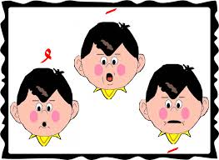
الأهداف
من خلال هذا المكون يتوقع من التلميذة تحقيق الأهداف التالية :
1- تقرا التلميذة الحرف مع الحركات القصيرة والطويلة قراءة صحيحة.

Slide 55
صوت الفتحة أفتح شفتـي
ومع الألف أطيل الصوت
صوت الضم أضم شفتـي
ومع الواو أطيل الصوت
صوت الكسرة أخفض شفتـي
ومع الباء أطيل الصوت

Slide 56

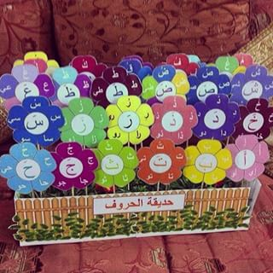
رِ
رُ
رَ
رَا
رِيـ
رُو
رُ
رَا
رِ
عرض وسيلة حديقة الأصوات القصيرة والطويلة والاستماع للقصة من قبل الطالبات
رَ
رِي
رُو

Slide 57
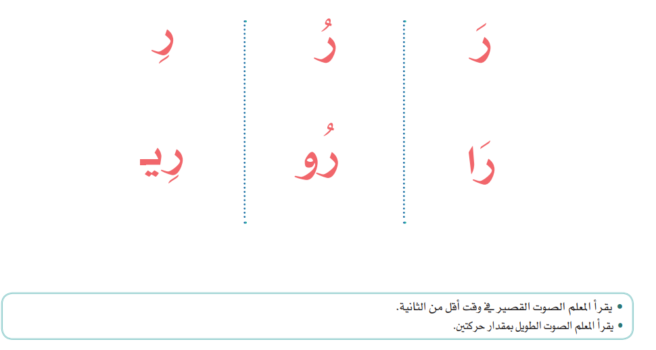

Slide 58
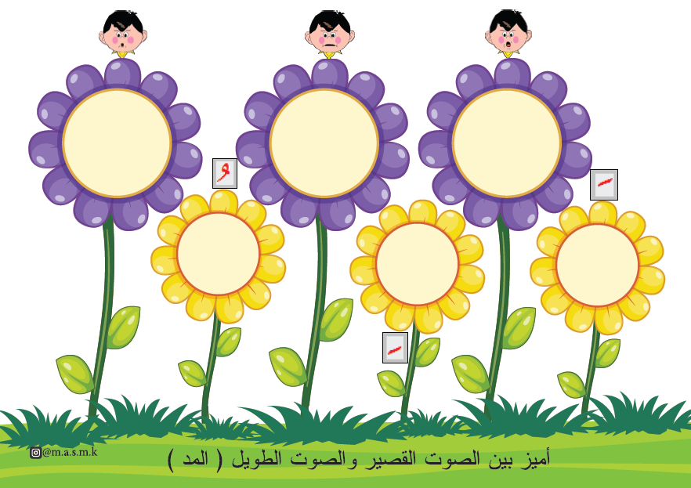
رُو
رِيـ
رَا
ر
ر
ر

Slide 59
رُو
رَا
رِي
رُ
رِ
رَ

Slide 60
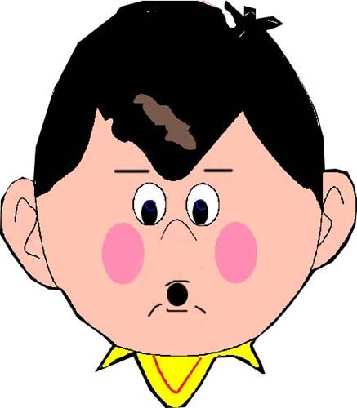
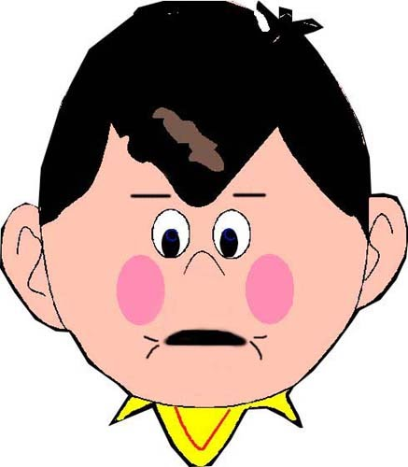
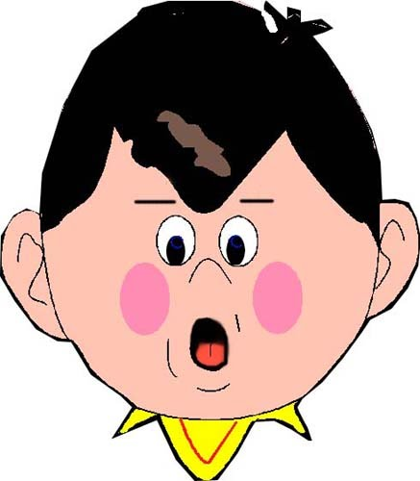
و
ي
ا
رَ
رُو
رِي
رِيـ

Slide 61


اسم المجموعة :......................
أكتب الحرف بأصواته القصيرة والطويلة (المد)
مع أفراد المجموعة

Slide 62

ماذا تعلمنا في درسنا
هذا اليوم ؟

Slide 63
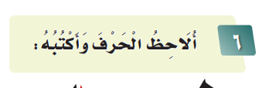
اليوم :
التاريخ : / / 14 هـ
الوحدة :الأولى
عنوان الوحدة : أسرتي
المكون :
المهارة : الكتابة والقراءة

Slide 64


من خلال هذا المكون يتوقع من التلميذة تحقيق الأهداف التالية
1- تتبع الطريقة الصحيحة لكتابة الحرف .
2- تكتب حرف ( ر ) كتابة صحيحة .
الأهداف

Slide 65


أنشودة مكون ألاحظ الحرف وأكتبه
حرفًا عربيًا مشكولا
نبدأ نكتبه مع السهم
على السطر صعودًا ونزولا
ونلاحظ إمساك القلم

Slide 66

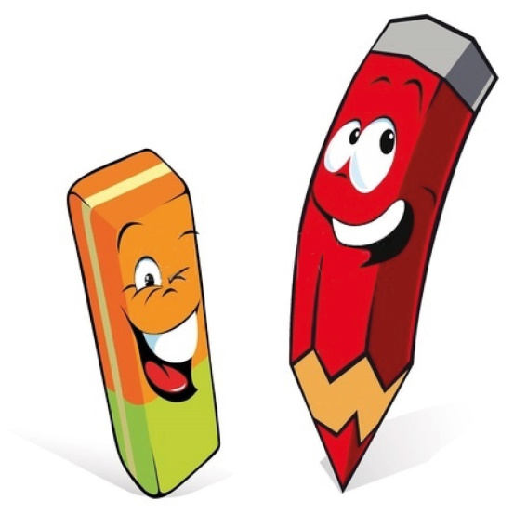
خطوات رسم الحرف
أنظر لمعلمتي وهي ترسم حرف الراء .
أرسم في الهواء حرف الراء .
أرسم حرف الراء على السبورة الخاصة بي رسما صحيحا على السطر.

Slide 67
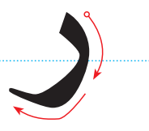


Slide 68
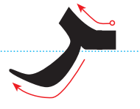


Slide 69
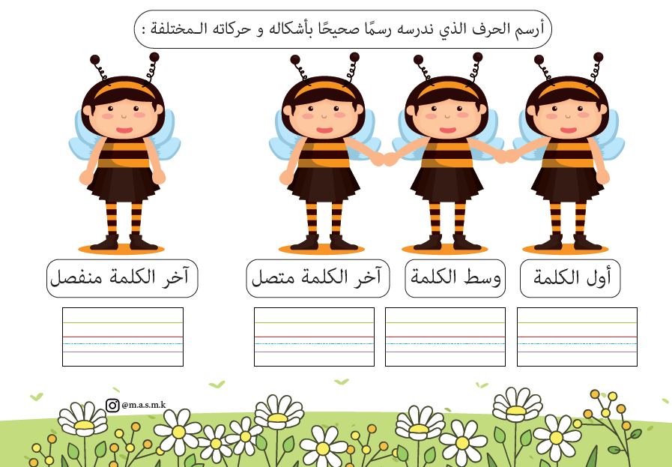

Slide 70

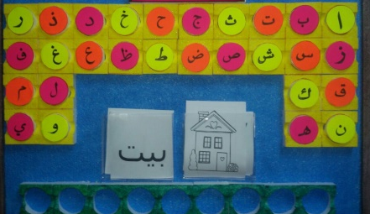

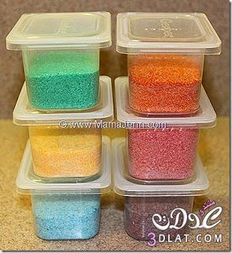
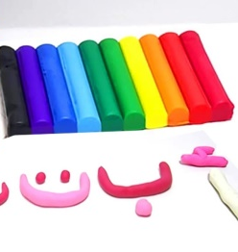
أنشطة المجموعات
مـجموعة تلون الـحرف.
مـجموعة تركب مـجسم الـحرف.
مـجموعة ترسم الـحرف على الرمل الطبي
مـجموعة تشكل الـحرف بالصلصال

Slide 71

1- ألتزم الجلسة الصحيحة أثناء الكتابة .
2- أكتب في مكان تكون إضاءته جيدة .
3- أضع القلم بين السبابة والإبهام مستندا على الوسطى .
4-أتجنب ضغط القلم بشدة على الورقة .
أتبع الإرشادات التالية عند الكتابة :
5- أضع قدميّ كلتيهما على الأرض .

Slide 72

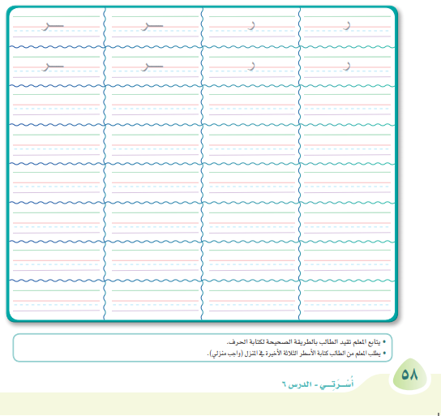

Slide 73
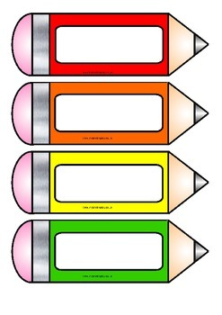
اليوم : المادة: لغتي
التاريخ : / / 14 هـ الوحدة : الأولى
الموضوع : حرف الراء المكون : ألاحظ الحرف وأكتبه
الاستراتيجية : خارطة المفاهيم الزمن : 5 دقائق
الهدف : كتابة الحرف المطلوب بأصواته القصيرة والطويلة وأوضاعه في الكلمة. أسلوب التنفيذ:
اسمي: ......................................
الحرف: ....................................................
مواضع الحرف في الكلمة
الحرف بالصوت الطويل
الحرف بالصوت القصير
...........................................................
..........................................................
............................................................
.........................................................
.........................................................
.........................................................
........................................................
.................................ز........................
..........................................................
.........................................................

Slide 74

اليوم :
التاريخ : / / 14 هـ
الوحدة :الأولى
عنوان الوحدة : أسرتي
الـمكون :
الـمهارة :القراءة - الكتابة

Slide 75


Slide 76

إنـجَازاتي

Slide 77
اليوم :
التاريخ : / / 14 هـ
الوحدة :الأولى
عنوان الوحدة : أسرتي
الـمكون : إنـجازاتي
المهارة : القراءة والكتابة

Slide 78

الأهداف
من خلال هذا المكون يتوقع من التلميذة تحقيق الأهداف التالية
1- أن تتعرف حرف ( ر ) في الكلمة المكتوبة .
2- أن ترسم دائرة حول حرف( ر ) في الكلمة .
3- أن تكتب حرف ( ر) في المكان المخصص.

Slide 79




ـر
رِ
ـرْ
ر

Slide 80





قطار حرف الراء
أخر الكلمة
منفصل
أخر الكلمة
متصل
وسط الكلمة
أول
الكلمة

Slide 81


Slide 82

الأهداف التعاونية
أتوقع من كل تلميذة أن :
تناقش المهمة بهدوء مع زميلاتها.
تشجع زميلاتها على المشاركة.
تتأكد من صحة الإجابة.
تصغي إلى زميلاتها .

Slide 83

اليوم : المادة: لغتي
التاريخ : / / 14 هـ الوحدة : الأولى
الموضوع : حرف الراء المكون :أرسم دائرة حول الحرف (ر )ثم أكتبه مع حركته
الاستراتيجية : الدلالات اللفظية الزمن : 3 دقائق
الهدف : تمييز الحرف المستهدف بأصواته وأوضاعه أسلوب التنفيذ: جماعي
اسم المجموعة
................................................
أحدد مع أفراد مجموعتي موقع حرف ( ر ) في الكلمات التالية بوضع علامة
الكلمة | ر | ـــر | ــر | ر
رَمْلُ
مِنْبَر
رَدَمَ
بَرْد
بَدْرُ

Slide 84





اليوم : المادة: لغتي
التاريخ : / / 14 هـ الوحدة : الأولى
الموضوع : حرف الراء المكون :أرسم دائرة حول الحرف (ر )ثم أكتبه مع حركته
الاستراتيجية : الدلالات اللفظية الزمن : 3 دقائق
الهدف : تمييز الحرف المستهدف بأصواته وأوضاعه أسلوب التنفيذ: جماعي
اسم المجموعة
................................................
أحدد مع أفراد مجموعتي موقع حرف ( ر ) في الكلمات التالية بوضع علامة
الكلمة | ر | ـــر | ــر | ر
رَمْلُ
مِنْبَر
رَدَمَ
بَرْد
بَدْرُ

Slide 85
انتهى الوقت...

Slide 86



Slide 87


Slide 88

زِيَارَة
رَأْسَهُ
زَارَنَا
فَـرِحَة
تَمْرٌ

Slide 89




رَمْــل
بَـلَـد
نِـمْـر

Slide 90

استراتيجية التعلم باللعب – البطاقات التعليمية التفاعلية
4
3
1
لِ
ـرُ
رُ
رَ
2
رُو
8
7
رَا
مَا
بُ
6
5
12
نـَ
رِي
دِ
10
9
11
ـرِ
تختار الطالبة رقم وتقرأ الحرف بأصواته ومواضعه خلف الرقم ثم الاملاء

Slide 91



Slide 92
اليوم :
التاريخ : / / 14 هـ
الوحدة :الأولى
عنوان الوحدة : أسرتي
الـمكون : إثرائي
المهارة : التحدث والقراءة

Slide 93





Slide 94


Slide 95

ماذا تعلمنا في درسنا هذا اليوم ؟

Slide 96

الواجب :
اجمعي صورا جميلة لكلمات بها
حرف الراء وألصقيها في كراستك.
- قراءة الكلمات والجمل قراءة صحيحة .

Slide 97


Slide 98




نَمْل
نِمْر
لَبَن

Slide 99





بَـرَد
د
ــرَ
بَـ
نَدِم
م
ـدِ
نَـ
مُدُن
ن
ـدُ
مُـ

Slide 100



Slide 101


رِيم
دُب
بَدْر
مَسْجِد
نُور
لَيْمُون

Slide 102












Slide 103




Slide 104
استراتيجية التعلم باللعب – البطاقات التعليمية التفاعلية
4
3
1
لَبَن
بَلَد
دُب
رَدَمَ
2
دَار
8
7
مُدُن
نَمْل
نَدِمَ
6
5
12
بَرَدَ
مَمَرَ
نَبُلَ
10
9
11
بَدْر
تختار الطالبة رقم وتقرأ الكلمة خلف الرقم ثم الاملاء

Slide 105
استراتيجية التعلم باللعب – البطاقات التعليمية التفاعلية
4
3
1
لَبَن
بَلَد
دُب
رَدَمَ
2
دَار
8
7
مُدُن
نَمْل
نَدِمَ
6
5
12
بَرَدَ
مَمَرَ
نَبُلَ
10
9
11
بَدْر
تختار الطالبة رقم وتقرأ الكلمة خلف الرقم ثم الاملاء

Slide 106




